Slide 1

PROYECTO DE NEGOCIOS
Rubén Fernando Nuncio Diaz.
Anahí Gabriel Sauceda Garay.
Tomás Antonio Ordaz.
Oscar Uriel Rojas Badillo.
Juan Jaime Reyes Herrera.
José Adrián Ontiveros.
Ing. En software.
Pablo Aguilar Ibarra

Slide 2
Presentación de la empresa
ProgMex es una empresa mexicana que se encarga de la elaboración de software para las pequeñas y medianas empresas, donde el requerimiento sea brindar un servicio de control de mercancía/clientes, nos encargamos de dar el mejor producto posible en el menor tiempo posible.

Slide 3
Misión
Lograr la modernización de las empresas locales para un mayor control, todo esto a un precio accesible, se busca el crecimiento de las pequeñas y medianas empresas, y se busca fomentar el consumo local, donde se pueda encontrar calidad y buen servicio.

Slide 4
Visión
Hay pocas empresas como esta, se buscara que las empresas se unan a esta causa de ayuda mutua para hacer notar las empresas locales, de la mano a esto se quiere de mostrar que se puede encontrar calidad, buen precio, control y modernidad.

Slide 5
Organigrama
Dirección General
Jose Adrian Ordaz Salazar
Marketing
Tomas Antonio Ordaz Salazar
Programador
Oscar Uriel Rojas Badillo
Programador
Ruben Fernando Nuncio Diaz
Programador
Juan Jaime Reyes Herrera
Tesorero
Anahi Gabriela Sauceda Garay

Slide 6
Antecedentes
Los orígenes de las bases de datos se remontan a la Antigüedad donde ya existían bibliotecas y toda clase de registros. Además también se utilizaban para recoger información sobre las cosechas y censos. Sin embargo, su búsqueda era lenta y poco eficaz y no se contaba con la ayuda de máquinas que pudiesen reemplazar el trabajo manual.
el uso de las bases de datos se desarrolló a partir de las necesidades de almacenar grandes cantidades de información o datos.

Slide 7
Descripción del proyecto a realizar
Este tipo de negocio tipo “Bazar” es un sitio donde están a la venta una multitud de productos de diferentes vendedores donde los precios suelen ser mucho más accesibles que en las empresas más comerciales.
Normalmente suelen tener publicidad bastante básica ya sea por alguna red social o por algún otro método de publicidad local ya sean pancartas, folletos e inclusive anuncios por radio o televisión, debido a su reciente popularidad este tipo de negocios va en aumento por las innumerables ventajas que tiene consumir productos de este tipo de tiendas.

Slide 8
Descripción básica de los requerimientos
Negocios de este tipo en aumento, el registro que lleva es manual, cuenta con un presupuesto de $50,000.00 con una flexibilidad del 10%.
Fecha de entrega: 3 semanas.
Un sistema que registre la venta de cada producto, monto, forma de pago, fecha, a que proveedor pertenece. que pueda dar de alta y baja el stock que tiene (inventario).
Que los proveedores puedan ver la información de ellos (no la de otros proveedores).

Slide 9
Ingeniería de requisitos.

Slide 10
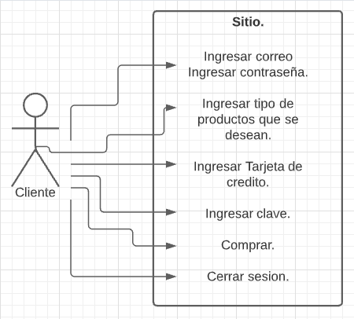
Modelo de análisis (Modelo basado en escenarios).

Slide 11
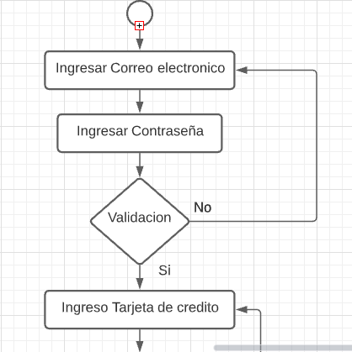
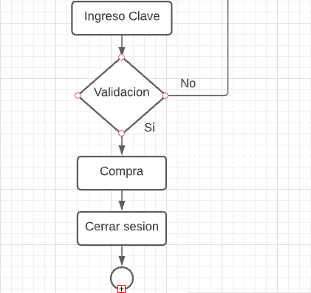
Modelo de análisis (Diagrama de actividad.).

Slide 12
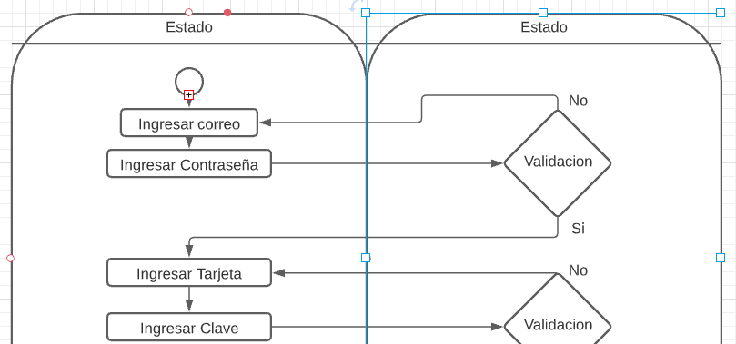
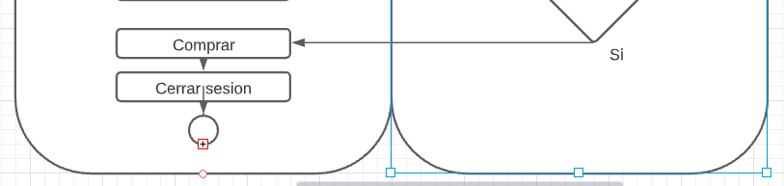
Modelo de análisis (Diagrama de Carril).

Slide 13
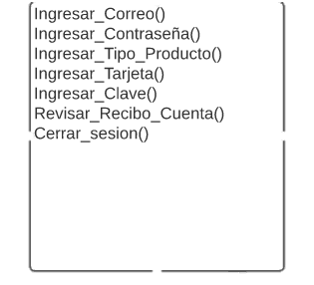
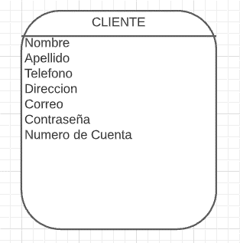
Modelo de análisis (Modelo basado en clases).

Slide 14
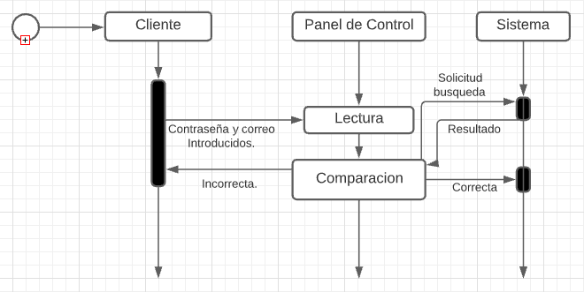
Modelo de análisis (Diagrama de secuencia Inicio de sesion).

Slide 15

Modelo de diseño.
Las herramientas de los componentes se hiso un análisis de lo que necesitaba el cliente como nos pide ciertos requisitos ,preferimos usar y hacer un proyecto de visual Basic con una base de datos relacional el SQL server, creímos más convenientes estas herramientas por el giro de la empresa y que requiere es mejor usar visual porque es más fácil instalar la app en una pc de la oficina del negocio
seguimos una línea de pensamiento en el que el cliente debería abrir una app con dos tipos uno de usuario y en el programa se hacen unas consultas que nos pidió el cliente en esas consultas decidimos hacer un dashboard y una base de datos relacional en donde están presentes los requerimientos que nos pidió el cliente.

Slide 16

CICLO DE VIDA DE UN PROYECTO(Planificación).
Este negocio se dedicará a la renta de espacio que ofrece un producto, de esta manera la creación de un programa requiere un minucioso registro de cada producto, es decir, tipo de articulo, cantidad de artículos, costo, fecha, etc.
Este servicio principalmente va dirigido al público femenino, así que esta propuesta se abordó desde el punto que es un servicio básico e indispensable para un hogar.
Se cuenta con un presupuesto de 50,000

Slide 17
CICLO DE VIDA DE UN PROYECTO(Análisis).
Este sistema proporciona altas, bajas, cambios y consultas de clientes /proveedores.
Contiene apartados para almacenar el tipo de prenda, en este caso se centra en solo 4 tipos de prendas es decir (saco, pantalón, abrigo, vestido). Además, el sistema proporciona consultas de dichas prendas.
Mediante el servicio proporcionado por el Negocio existen 2 opciones independientes Lavado y Planchado, ya que son independientes si se desean los dos deberán realizarse el proceso con cada uno e incrementándose el costo para el cliente.
Para tener un mejor control con el programa, el sistema proporciona estatus (Vigente, Finalizado) es decir que, al dar de alta un servicio, automáticamente el estatus será vigente, y al entregar la prenda su estatus cambiario a Finalizado, y el almacenamiento de la fecha de recepción de prendas a su vez la fecha en que se recojan
Este programa tendrá como objetivo el cumplimento de la administración mediante la creación de un programa que ofrece un servicio que se compone mediante un sistema que ofrece un registro y administración de una tienda.

Slide 18
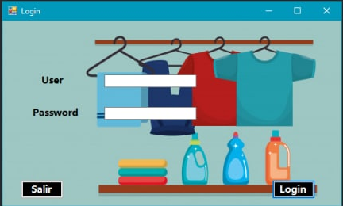
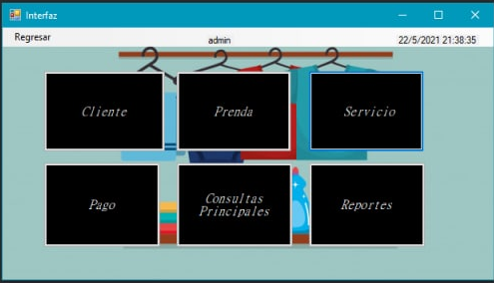
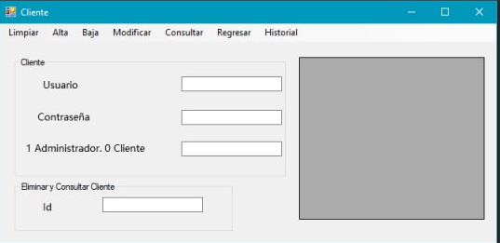
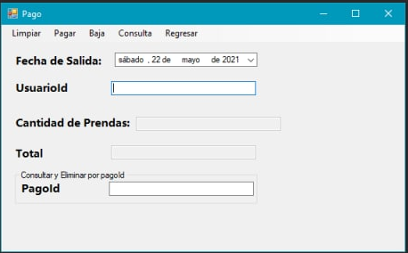
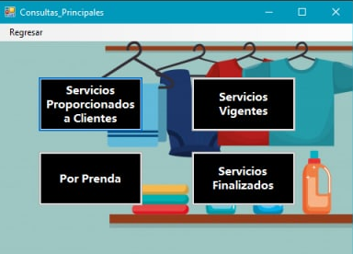
CICLO DE VIDA DE UN PROYECTO(Diseño).
La opción para este diseño en concreto fue creada para el uso constante de este servicio, ya que se pensó desde el punto de vista para la experiencia del usuario, ya que ofrece un usuario de aplicación (uno de tipo admin y otro de tipos user) Y eso quedara guardado en el historial para futuras consultas.

Slide 19

Mantenimiento.
Sobre este trabajo en particular la investigación sobre las causas de errores en el registro puede darse a diversas causas, pero una de las más captadas son los registros mal capturados, por lo tanto, debe tener un adecuado registro para evitar cualquier tipo de error.
Ya que esta fase va después de la implementación y que cualquier trabajo realizado para cambiar el software después de que esté en operación es considerado trabajo de mantenimiento, se llevara a cabo cada cierto tiempo pruebas donde se verifique que no se sature el sistema y pueda brindar un buen servicio.
El sistema en que se realiza no cuenta con las validaciones suficientes para evitar los errores humanos, por lo que se recomienda realizar las adecuaciones necesarias para que los campos de captura no permitan incluir un registro si éste tiene un error.

Slide 20
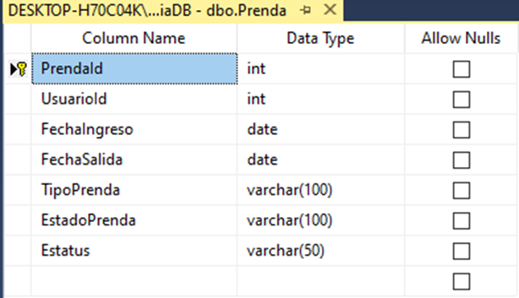
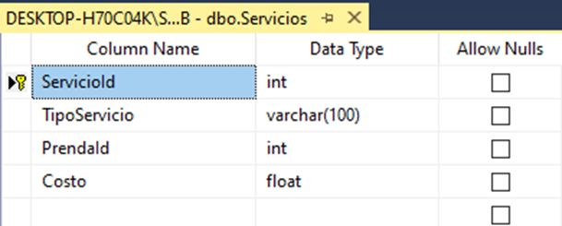
Simulación y Desarrollo de proyecto.
Muestra el análisis de la simulación en algún software o los resultados por la aplicación de una herramienta de desarrollo de Software…
Aquí registra la venta de cada producto, monto, forma de pago, fecha, a que proveedor pertenece que pueda dar de alta y baja el stock que tiene.

Slide 21

Factibilidad(Costos).
$4,167.18 MXN Hosting de los servicios en namecheap.com durante 2 años y cuenta con base de datos ilimitadas y permite implementar nuevas y diferentes tecnologías, así como diferentes herramientas para obtener estadísticas y registros de la página web y soporte prioritario y 24/7 y de y donde agregar diferentes usuarios al hosting para obtener la información y configurar lo que pueden ver y lo que no pueden ver y este mismo será configurado para el administrador y respaldos en un servidor.
$ 16,000.00 MXN serán dirigidos para el marketing de Facebook ADS.
$ 29,832.00 MXN serán divididos entre los desarrolladores de la página web y todos lo que desarrollaron lo que esté relacionada con la misma.
El costo del desarrollo se basará en el presupuesto de $50,000 MXN por lo que utilizará en lo siguiente .

Slide 22
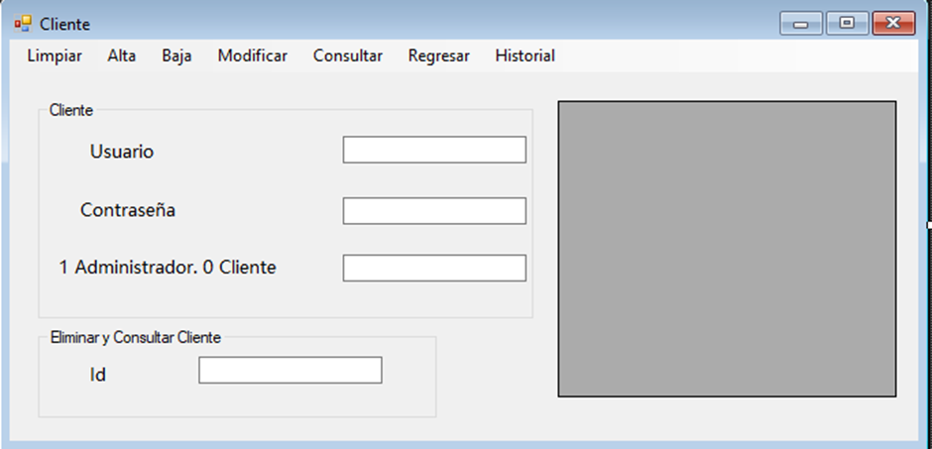
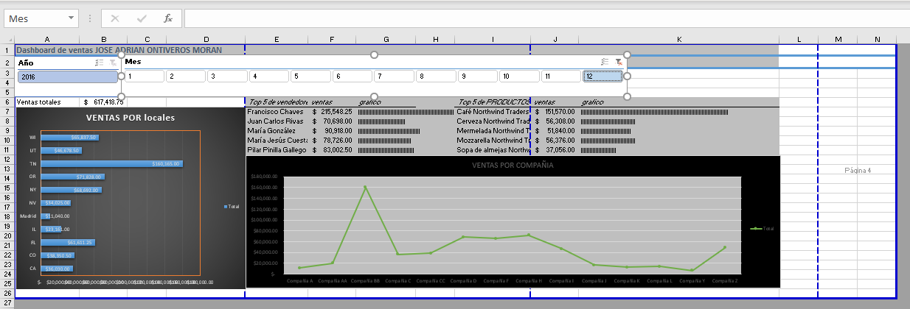
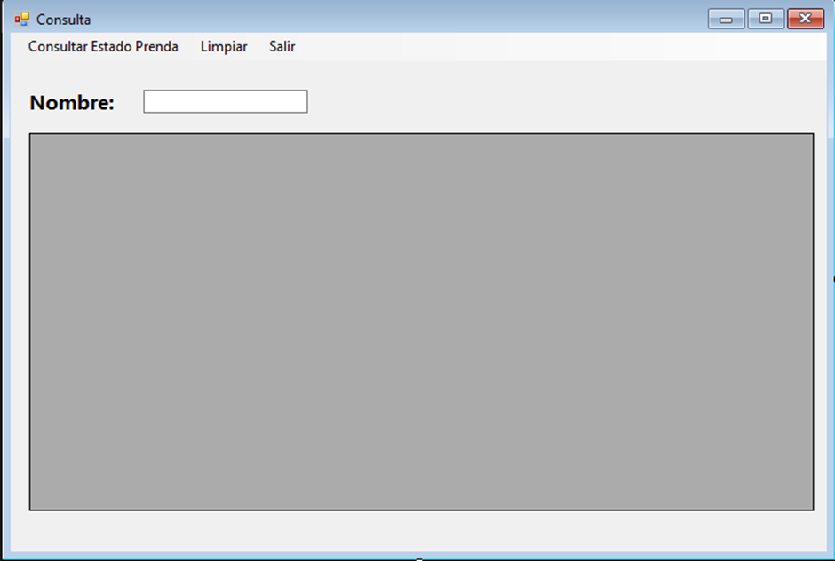
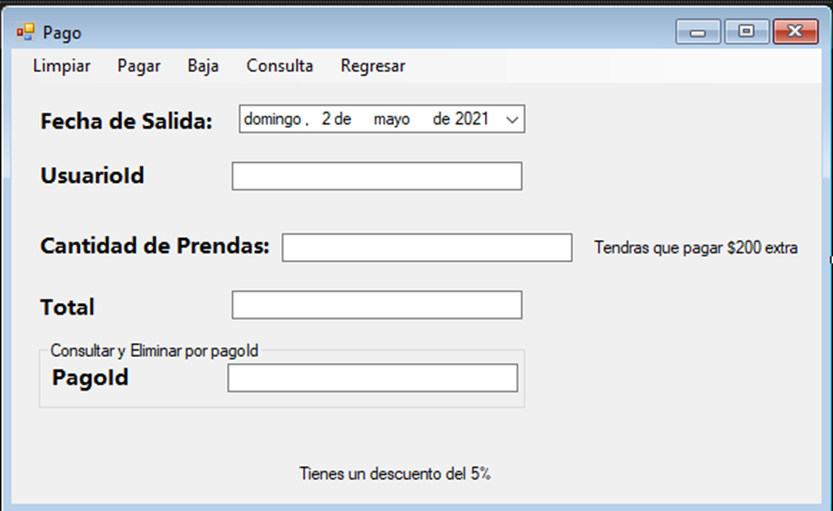
Evidencias.

Slide 23
CONCLUSION DEL PROYECTO.
En este desarrollo del sistema se encontraron detalles, pero que en el momento de notarlos los pudimos corregir y así tener una mejor interfaz , usabilidad para nuestros clientes y jefes del servicio , se llevó a cabo un objetivo que a lo largo del proyecto se siguió ,descartando muchas opciones ya que lo que queríamos lograr es que fuera una interfaz simple ,para que cualquier usuario pueda tener la capacidad de manejarlo , además que fuera algo grafico para que fuera lo más fácil de entender y cumpliera satisfactoriamente nuestras metas en cuanto a lo que se tenía planeado desde un inicio .

Slide 24
Anexos
MJ Escalona, N Koch - Universidad de Sevilla, 2002 https://www.lsi.us.es/docs/informes/LSI-2002-4.pdf
J Arnau, R Bono - Escritos de Psicología (Internet), 2008
[http://scielo.isciii.es/scielo.php?script=sci_arttext&pid=S1989-38092008000300005]
E Himmel - Calidad en la Educación, 2002
https://www.calidadenlaeducacion.cl/index.php/rce/article/view/409
R Titone, MÁZ Beraza - 1986 - biblioteca.especializada.unjbg.edu …
http://biblioteca.especializada.unjbg.edu.pe/opac_css/index.php?lvl=notice_display&id=69
FD Barriga, R Morales - Revista de Tecnología y Comunicación …, 2009 - gc.scalahed.com
VC Alonso - Boletín de la ANABAD, 1986 - dialnet.unirioja.es
https://d1wqtxts1xzle7.cloudfront.net/
https://www.significados.com/bazar/
https://economipedia.com/definiciones/bazar.html
base de datos, autor: Enrique José Reinosa, Editorial Alfaomega grupo editor
misión y visión; Autor Félix toran
CMZ Jaramillo, GL Garcés - Revista EIA, 2008 - dialnet.unirioja.es
https://dialnet.unirioja.es/descarga/articulo/2968043.pdf
CM Zapata, ÓA Ochoa, C Vélez - Revista EIA, 2008 - scielo.org.co
http://www.scielo.org.co/scielo.php?pid=S1794-12372008000100003&script=sci_arttext&tlng=pt
CL Vidal-Silva, RH Villarroel… - Información …, 2019 - scielo.conicyt.c
https://scielo.conicyt.cl/scielo.php?pid=S0718-07642019000100263&script=sci_arttext&tlng=en
https://histinf.blogs.upv.es/2011/01/04/historia-de-las-bases-de-datos/#:~:text=Los%20orígenes%20de%20las%20bases,sobre%20las%20cosechas%20y%20censos.&text=En%20esta%20época%2C%20los%20censos%20se%20realizaban%20de%20forma%20manual.

